Slide 1




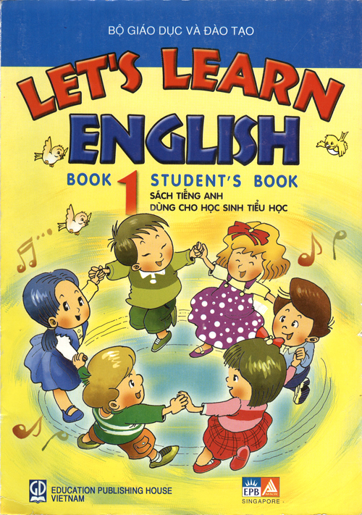


BÀI 12 :
VẼ TRANG TRÍ :
TRÌNH BÀY BÌA SÁCH
MĨ THUẬT 8

Slide 2
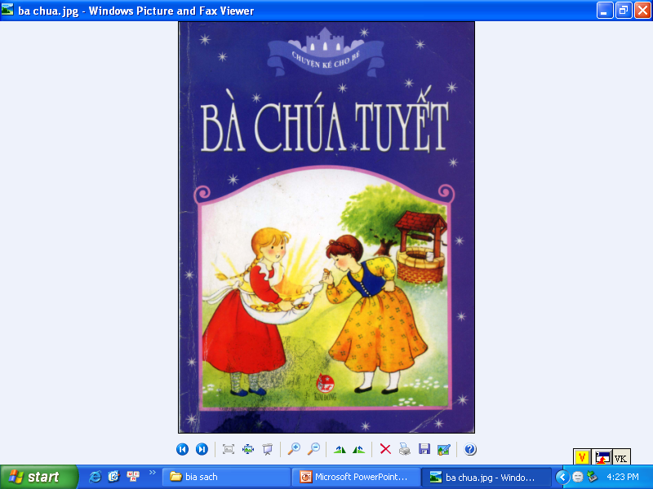

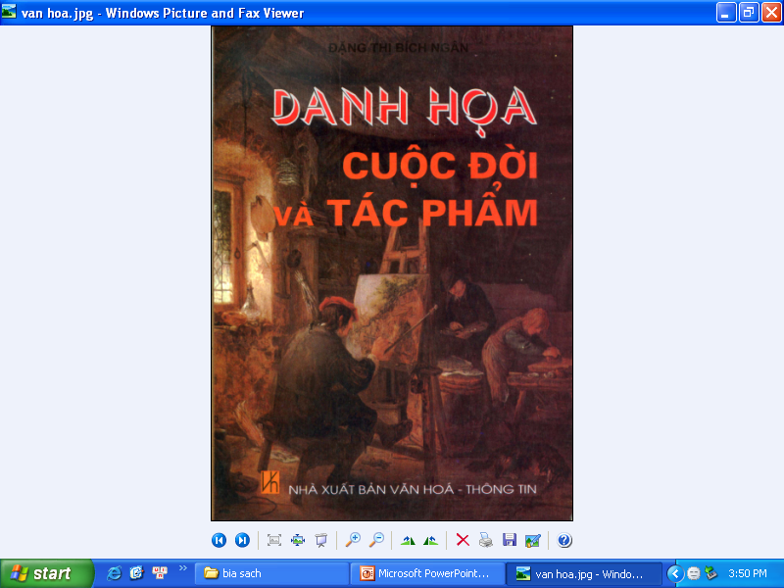

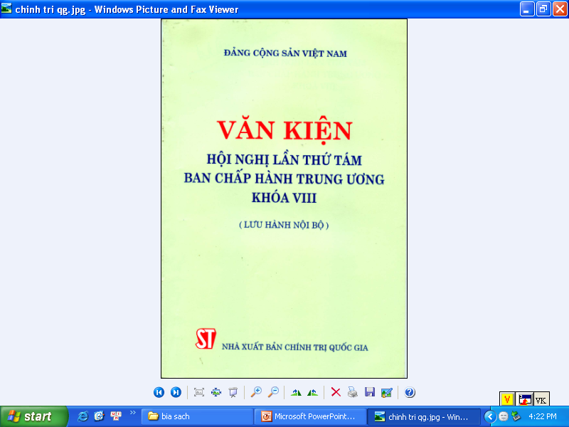
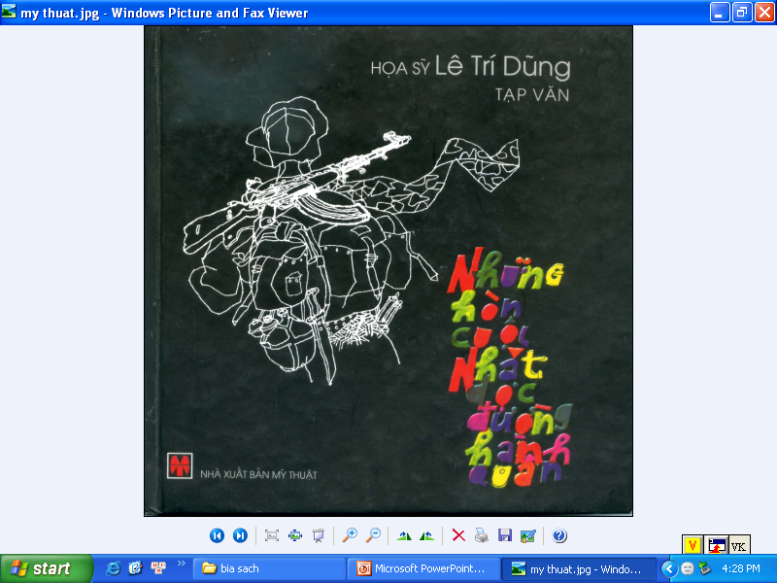
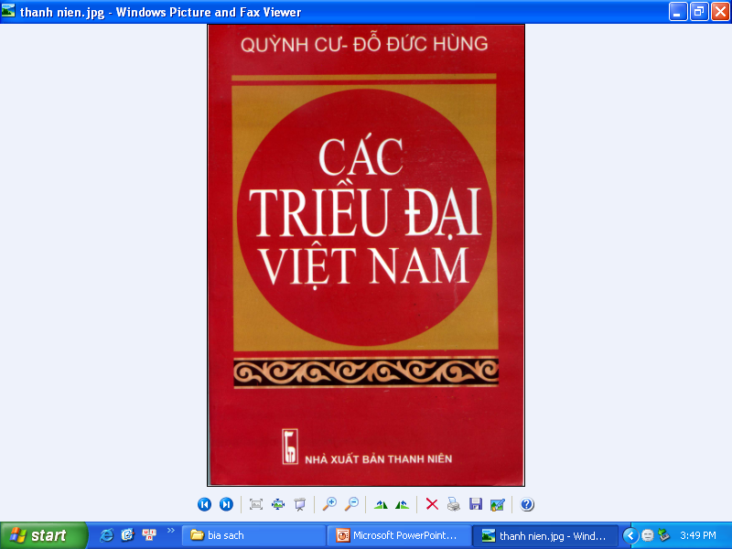
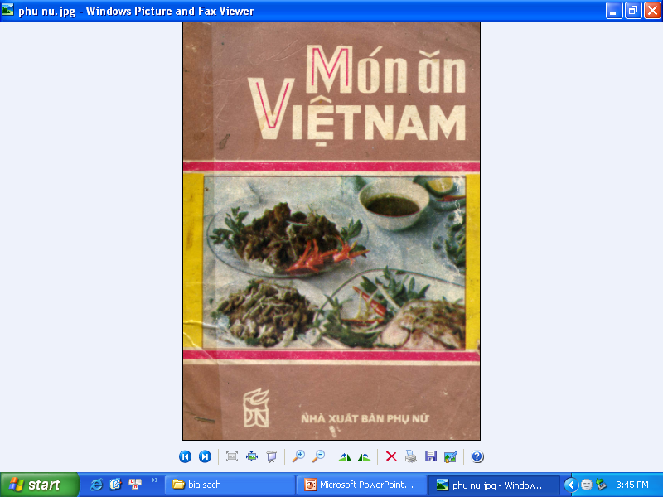
I. Quan sát - nhận xét
- Có rất nhiều loại sách được trang trí khác nhau

Slide 3


I. Quan sát - nhận xét:
- Bìa sách là“gương mặt” của quyển sách, thu hút sự chú ý của người xem và thể hiện nội dung tác phẩm thông qua cách trình bày (hình, chữ, màu…)

Slide 4
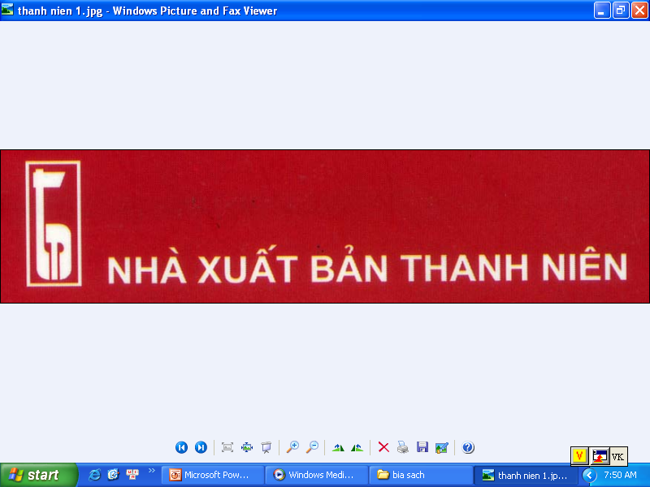
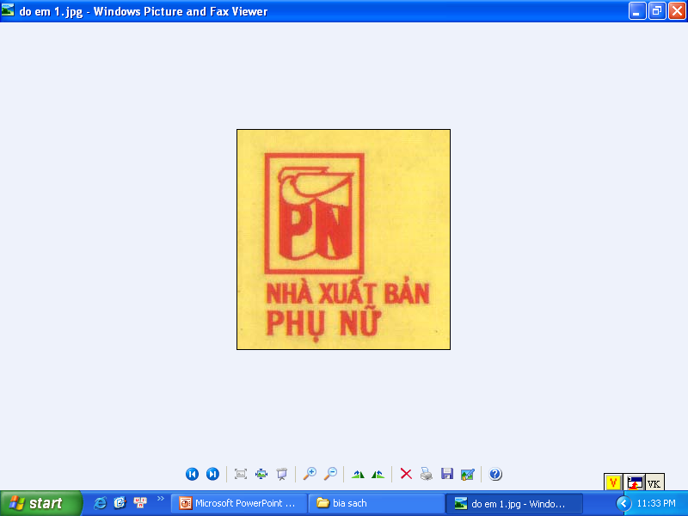
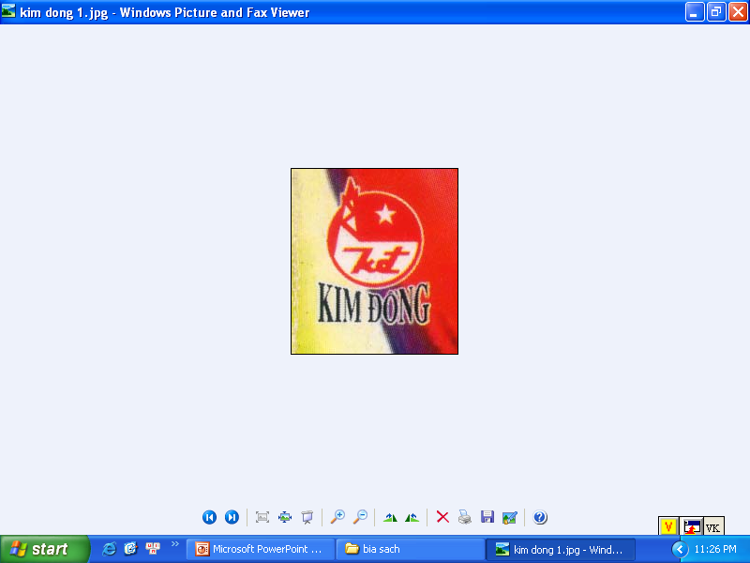
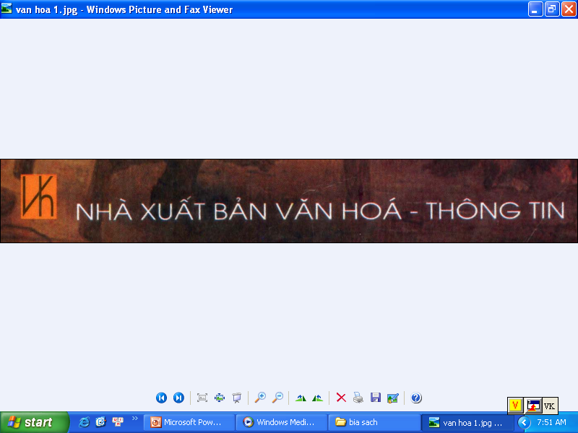
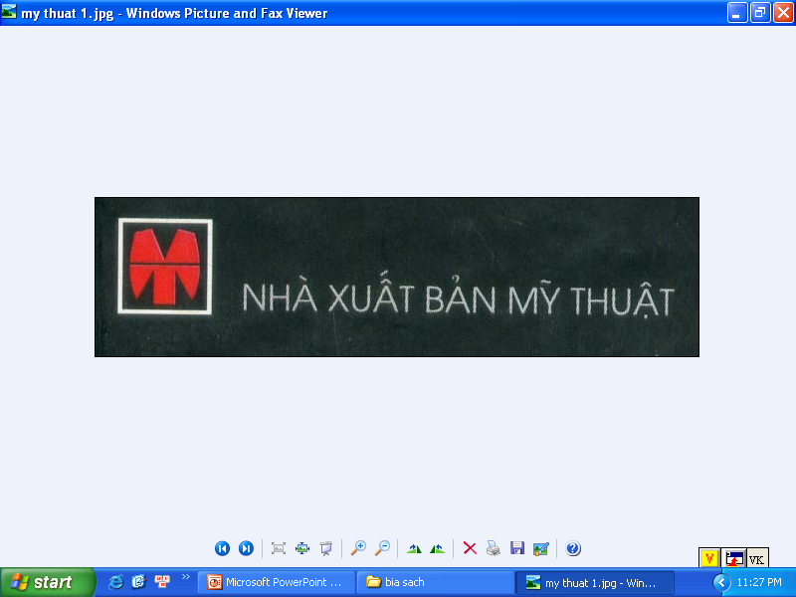
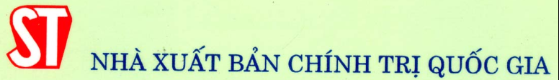
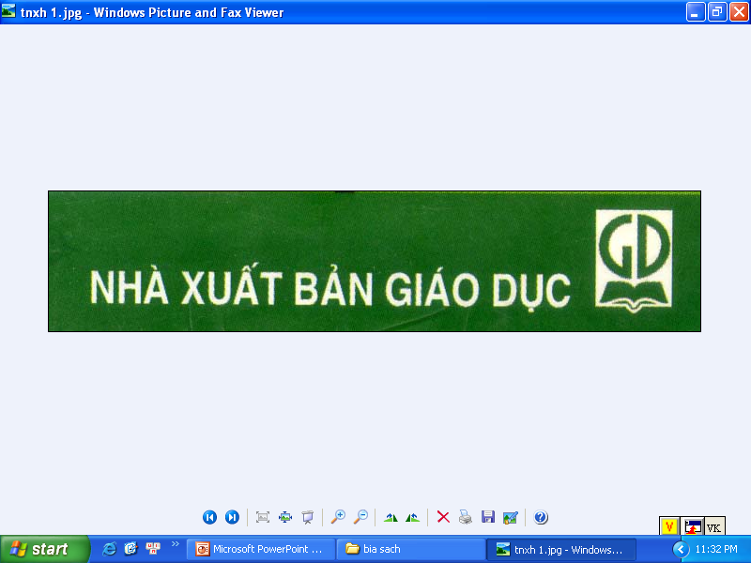
I. Quan sát - nhận xét:
- Một số mẫu biểu trưng của các nhà xuất bản:

Slide 5
I. Quan sát - nhận xét:
- Trình bày trên bìa sách được thể hiện qua các nội dung :
+ Tên tác phẩm ở dưới, phần minh hoạ ở trên.
+ Tên tác phẩm cùng nằm trong phần minh hoạ.
+ Chỉ dùng chữ để trang trí:
VD như sách chính trị.

Slide 6

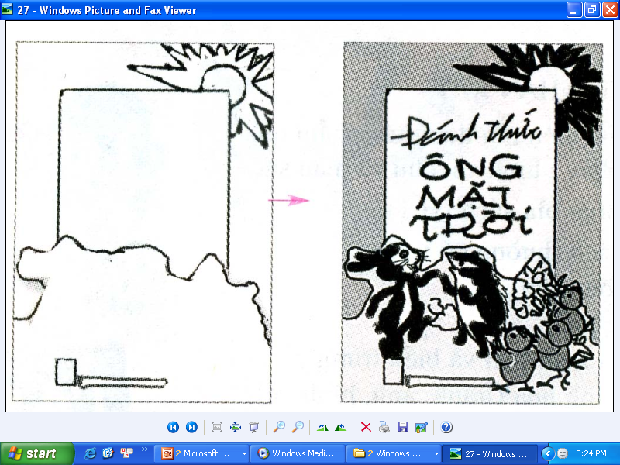


II. Cách vẽ:
- Bước 1:
Xác định thể loại
sách, kẻ khung.
- Bước 2:
Tìm bố cục (mảng
hình, mảng chữ)
- Bước 1:
- Bước 2:
- Bước 3:
Kẻ chữ và vẽ hình
minh họa.
- Bước 4:
Vẽ màu (phù hợp
nội dung và thể
loại sách)
- Bước 3:
- Bước 4:

Slide 7
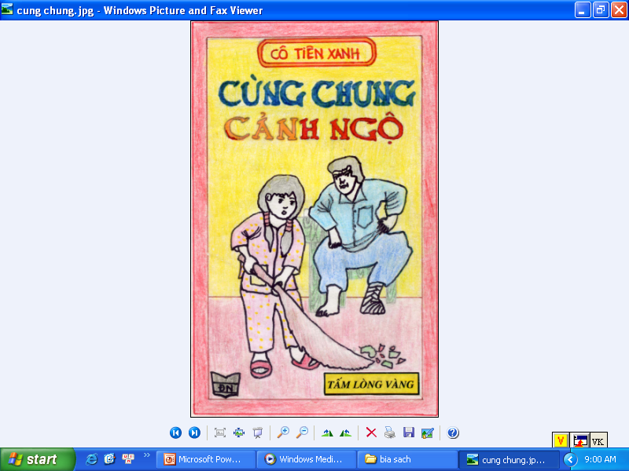
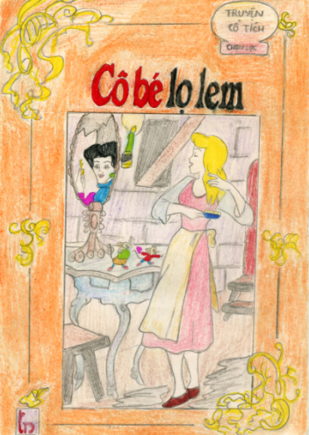
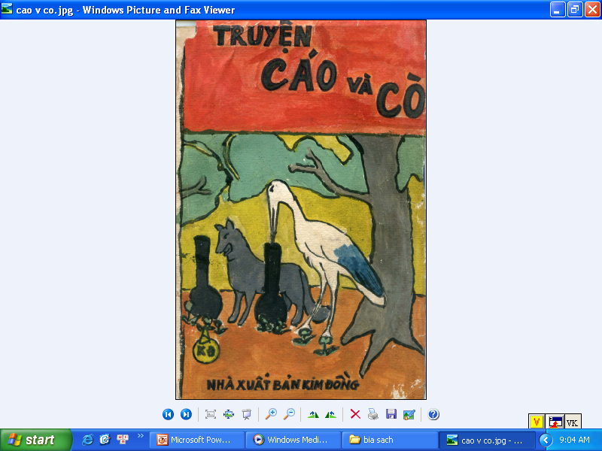
- Tham khảo một số bài vẽ của học sinh năm trước

Slide 8

III. Thực hành:
* Hãy trình bày một bìa sách theo ý thích. Kích thước tùy chọn.

Slide 9

DẶN DÒ
- Hoàn thành bài vẽ.
- Chuẩn bị bài vẽ tranh đề tài gia đình.

